Slide 1
Sử dụng Internet một cách hợp lý
Internet là một phần không thể thiếu trong cuộc sống hiện đại, nhưng để sử dụng nó một cách đúng đắn và mang lại lợi ích, chúng ta cần có những chiến lược và kỹ năng phù hợp.

Slide 2
1
Nội dung
2
3
4
Tổng quan về Internet
Giới thiệu về Internet và vai trò của nó trong cuộc sống
Xác định mục tiêu sử dụng
Xác định mục tiêu khi sử dụng Internet
Bảo mật và chọn lọc thông tin
Bảo vệ thông tin cá nhân khi trực tuyến và kỹ năng chọn lọc đánh giá thông tin.
Tận dụng công cụ và giải trí lành mạnh
Giải trí lành mạnh và đặt giới hạn cho các hoạt động không cần thiết.

Slide 3
01.
Tổng quan về Internet
Internet là một hệ thống kết nối toàn cầu, mang lại cho chúng ta một kho tài nguyên vô cùng lớn về thông tin, giải trí và học tập.
Với Internet, chúng ta có thể dễ dàng tiếp cận thông tin từ khắp nơi trên thế giới chỉ trong vài giây. Ngoài ra, nó còn giúp chúng ta kết nối với bạn bè, đồng nghiệp, và mọi người trên toàn cầu một cách nhanh chóng và tiện lợi.

Slide 4
Dòng thời gian Internet
1960-1970
ARPANET ra đời, đánh dấu sự khởi đầu của mạng máy tính.
1990-2000
1990 : WWW chính thức phát hành cùng với trình duyệt Mosiac. Thúc đẩy việc sử dụng Internet
2000-2005
2003: Sự xuất hiện của mạng xã hội như MySpace. Năm 2004 , Facebook ra mắt và trở thành MXH hàng đầu.
2010-2020
2010: Sự phát triển của ứng dụng đám mây.
2020: Công nghệ 5G được triển khai, mở ra khả năng kết nối nhanh chóng và Internet vạn vật (IoT) trở nên phổ biến.

Slide 5
Kết luận về Internet
Internet đã trở thành phần thiết yếu trong cuộc sống hiện đại, cung cấp cơ hội kết nối, giao tiếp và học tập trên toàn cầu.
Nó mở ra nhiều tiềm năng mới trong giáo dục, kinh doanh và giải trí, nhưng cũng đặt ra thách thức về bảo mật và thông tin sai lệch
Do đó , việc sử dụng Internet một cách hiệu quả và có trách nhiệm là rất quan trọng để tận dụng lợi ích mà nó mang lại

Slide 6
02. Xác định mục tiêu sử dụng
Tại sao phải đặt mục tiêu ?
Khi sử dụng Internet, điều quan trọng nhất là chúng ta cần phải xác định rõ mục tiêu của mình.Nếu không có mục tiêu, chúng ta dễ dàng bị cuốn vào những thông tin không liên quan và lãng phí thời gian.
Ví dụ
Khi truy cập Internet để học tập, chúng ta nên tập trung vào việc tìm kiếm các tài liệu và thông tin liên quan thay vì bị phân tán bởi mạng xã hội hoặc các trang web giải trí.

Slide 7
Sơ đồ mục tiêu
Học tập,giải trí, mua sắm.
Mục tiêu chính
Chi tiết mục tiêu
Đọc tin tức, nghiên cứu.Xem video, chơi game. Tham gia khóa học, đọc sách điện tử.
Phân tích tần suất sử dụng, đánh giá sự hài lòng, xem xét kết quả đạt được.
Đánh giá
Phát triển kỹ năng
Học sử dụng phần mềm, ứng dụng. Tạo nội dung, quản lý mạng xã hội.

Slide 8
03.
Bảo mật thông tin cá nhân
Bảo mật thông tin cá nhân trên Internet là việc bảo vệ dữ liệu riêng tư của người dùng khỏi sự truy cập trái phép và lạm dụng.

Slide 9
Nội dung chính
Tầm Quan Trọng của Bảo Mật Thông Tin Cá Nhân
Bảo mật thông tin cá nhân là yếu tố quan trọng khi sử dụng Internet. Chúng ta cần ý thức về những thông tin nhạy cảm mà mình chia sẻ để tránh rủi ro từ các hành vi xâm phạm.
Biện pháp bảo vệ thông tin
Sử dụng mật khẩu mạnh và cài đặt phần mềm bảo mật là những biện pháp hữu hiệu để bảo vệ thông tin cá nhân.
Kiểm Tra Bảo Mật Khi Giao Dịch Trực Tuyến
Khi thực hiện giao dịch trực tuyến, việc kiểm tra xem trang web có sử dụng giao thức bảo mật HTTPS là điều cần thiết. HTTPS giúp đảm bảo rằng thông tin được truyền tải một cách an toàn, giảm thiểu rủi ro bị lừa đảo.

Slide 10
Chọn lọc thông tin
Internet chứa một khối lượng thông tin khổng lồ, cung cấp cho người dùng nhiều kiến thức và dữ liệu. Tuy nhiên, không phải tất cả thông tin đều chính xác và đáng tin cậy
Tin giả, hay thông tin sai lệch, có thể gây hiểu lầm và ảnh hưởng đến quyết định của chúng ta. Việc hiểu rõ về tin giả giúp bảo vệ bản thân khỏi những thông tin không chính xác.
Để tránh tiếp thu những tin tức sai lệch, việc phát triển kỹ năng phân biệt và đánh giá thông tin là rất quan trọng. Điều này giúp chúng ta nhận diện các nguồn thông tin không đáng tin cậy

Slide 11
Tác hại của tin giả
Nhận thức xã hội
Làm méo mó nhận thức của công chúng, dẫn đến quyết định sai lầm và gia tăng chia rẽ trong cộng đồng.
Bất Ổn Trong Cộng Đồng Đồng
Có thể kích thích các hành vi phản kháng, hoang mang, và thậm chí bạo lực, ảnh hưởng đến sự hòa bình và ổn định xã hội.
Suy giảm lòng tin
Tin giả khiến người dân mất lòng tin vào các tổ chức, bao gồm chính phủ và phương tiện truyền thông, tạo ra môi trường thông tin bất ổn.

Slide 12
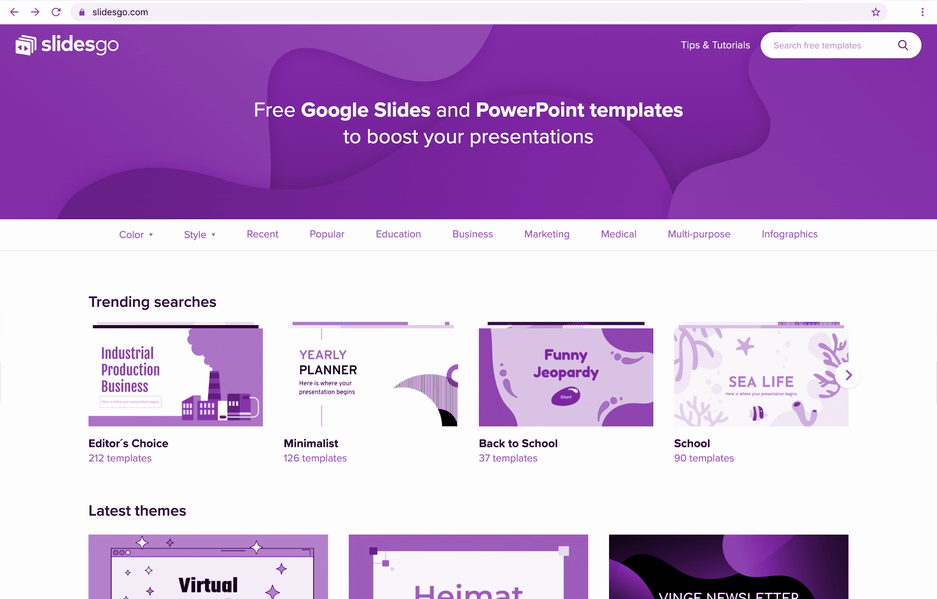
Tận dụng các công cụ học tập và làm việc
Internet không chỉ là nơi giải trí, mà còn cung cấp rất nhiều công cụ hỗ trợ học tập và công việc.

Slide 13
Sự phong phú của Internet
Internet không chỉ đơn thuần là một nguồn giải trí, mà còn là kho tàng các công cụ hữu ích cho việc học tập và công việc.
Các ứng dụng như Google Docs, Microsoft Teams và Zoom cho phép chúng ta làm việc nhóm, học từ xa, và quản lý công việc một cách hiệu quả.
Bên cạnh đó, những nền tảng học trực tuyến như Coursera và edX cung cấp đa dạng khóa học giúp nâng cao kỹ năng và kiến thức.
Thay vì chỉ dùng Internet cho giải trí, hãy tận dụng các công cụ này để phát triển bản thân.

Slide 14
04. Giải trí lành mạnh và tận dụng công cụ
Bên cạnh những lợi ích về học tập và công việc, Internet cũng là một nguồn giải trí phong phú.
Tuy nhiên, chúng ta cần giải trí một cách lành mạnh và có giới hạn. Không nên dành quá nhiều thời gian cho các hoạt động như chơi game, lướt mạng xã hội mà quên mất trách nhiệm học tập và làm việc.
Thay vào đó, hãy chọn những nội dung giải trí có tính giáo dục, rèn luyện trí tuệ để tận dụng thời gian một cách hiệu quả nhất.

